Slide 1

信息技术（必修2）
信息系统与社会

Slide 2

网络系统
第1课时

Slide 3
网络系统
网络技术是信息系统的重要支撑技术，它可以将地理位置不同、功能独立的多个计算机系统互联起来，使信息系统的作用范围超越地理和时空的限制，极大地增强了信息系统的功能。

Slide 4
网络的功能与作用
1.数据通信功能
数据通信是通信技术和计算机技术相结合而产生的一种通信方式，是网络系统最基本的功能。利用数据通信功能可以将分散在各个地区的单位或部门所使用的计算机、应用终端(如手机、平板电脑）及电子技术设备联系起来，进行统一的调配、控制和管理。

Slide 5
网络的功能与作用
2.资源共享功能
资源共享是指网络中所有的软件、硬件、数据资源等能被网络中的所有用户共同使用。

Slide 6
网络的功能与作用
3.分布处理功能
分布式处理是指将不同地点或具有不同功能或拥有不同数据的多台计算机通过通信网络连接起来，并在控制系统的统一管理控制下，协调地完成大规模信息处理任务。
快速地进行处理，均衡各计算机的负载，提高处理问题的实时性；对于大型综合性问题，则可将各部分问题交给不同的计算机分头处理，既增强了实用性又提高了设备利用率。

Slide 7
网络的分类
计算机网络、移动通信网络和广播电视网络现已成为覆盖面广、影响力大的三大网络
1.计算机网络
计算机网络是将不同地理位置的具有独立功能的多台计算机及其外部设备，通过通信线路连接起来，在网络操作系统、网络管理软件及网络通信协议的管理和协调下，实现资源共享和信息传递的计算机系统。

Slide 8
网络的分类
计算机网络按网络的覆盖范围进行分类，可以分为三类：局域网、城域网和广域网。
（1）局域网(Local Area Network，简称LAN)
在有限范围内(如一个实验室、一幢大楼、一个校园)，将各种计算机、终端与外部设备互联组成的计算机通信网。
特点：限于较小的地理区域内，一般不超过2千米，通常是由一个单位组建拥有的。它们往往集中在一个建筑物、一个校区或一个厂区内。

Slide 9
网络的分类
（2）城域网(Metropolitan Area Network，简称MAN)
城域网是在一个城市范围内建立的计算机通信网。它主要满足几十千米范围内企事业单位的多个局域网互连需求，从而实现大量用户之间的数据、语音、图形与视频等多种信息的传输功能。
城域网基本上是一种大型的局域网，通常使用与局域网相似的技术，覆盖的地理范围从几十千米到上百千米，可覆盖一个城市或地区。

Slide 10
网络的分类
（3）广域网(Wide Area Network，简称WAN）
广域网也称为远程网，它所覆盖的地理范围在几十千米以上。广域网覆盖一个国家、地区或横跨几个洲，形成国际性的远程网络。广域网通过公用分组交换网、卫星通信网和无线分组交换网，将分布在不同地区的计算机系统互连起来，达到资源共享的目的。

Slide 11
网络的分类
2.移动通信网络
移动通信是移动设备(如手机、平板电脑或其他便携式工具)之间或移动设备与固定设备之间的通信，其实质就是利用无线电波来传递信息。
移动通信网络指的是通过移动通信链路使移动设备连接到公共网络设施，从而实现互联网访问所形成的网络。
移动网络接入互联网，从而使用户能随时随地通过移动设备来访问Web站点和各种网络应用。

Slide 12
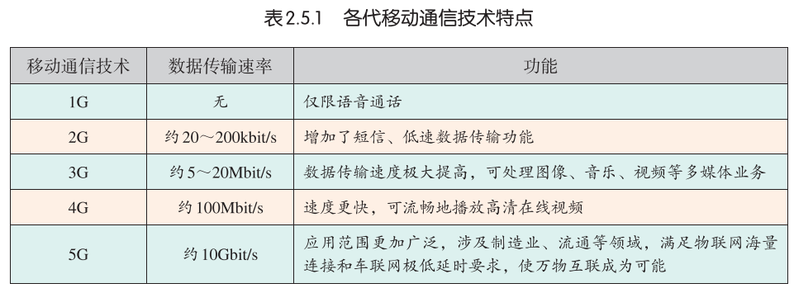
网络的分类

Slide 13
网络的分类
3.广播电视网络
广播电视网络也称为混合光纤同轴网络(Hybrid Fiber Coaxial，简称HFC)，是利用有线电视铺设的同轴电缆和光缆为传输物理链路所构成的混合网络。
优点：频带宽、容量大、功能多、成本低、抗干扰能力强、支持多种业务等优势。
缺点：有被搭线窃听的危险；极易造成单点故障；由于共享总线，随着用户数量的增加会出现网络拥堵

Slide 14
多种技术正被更新和应用
下一代互联网、宽带通信网和数字电视网的演化
①数字技术得到迅猛的发展和应用。所有的信息都能在不同的网络中被传输，并最终通过数字终端呈现在用户面前。
②光纤通信技术广泛应用。光纤通信技术的发展应用为传送上述业务信息提供了必要的技术基础。
③计算机网络互连通信技术(IP技术)进一步发展。TCP/IP协议的普遍采用，使得各种以IP为基础的业务都能在不同的网上实现互通。

Slide 15
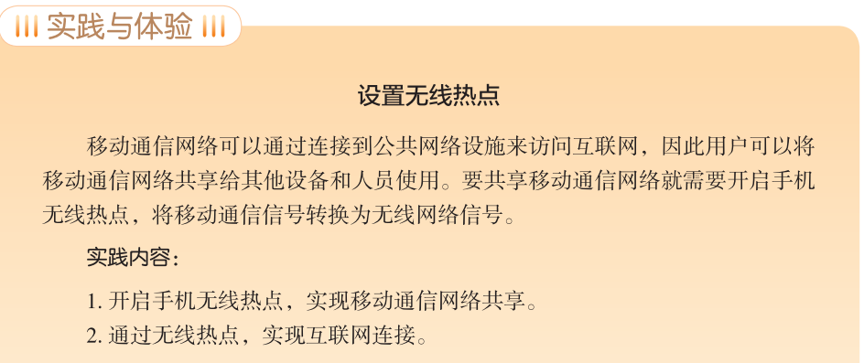

Slide 16
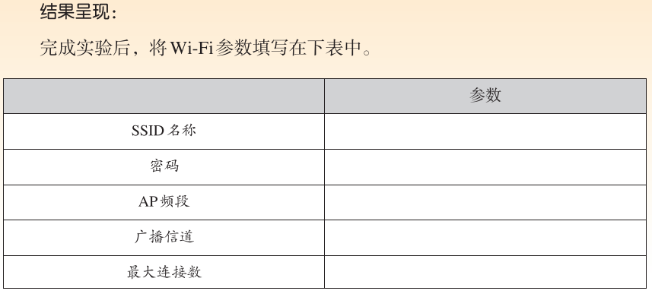

Slide 17
好好学习，天天向上

